Slide 1
MongoDB vs CouchDB
Сравнение нереляционных баз данных
Антон Колесов, anthony.kolesov@gmail.com

Slide 2
Почему не SQL?
Сложность создания запросов на SQL, которые выходят за рамки простого SELECT.
Посредственная масштабируемость на сверхвысокую нагрузку в виде большого количества запросов на чтение и запись
Плохая адаптируемость к сетям распределённых вычислений.

Slide 3
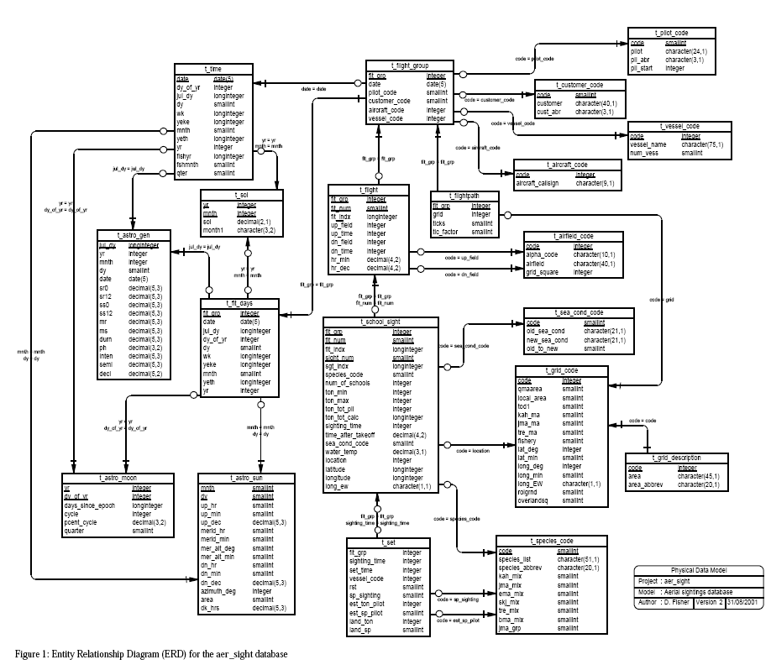
Рисунок 1 - Здравствуй бессоница

Slide 4
Нереляционные БД (NoSQL)
Документы
CouchdDB
MongoDB
Amazon SimpleDB, etc.
Key-value
Google BigTable
memcached
Графы
Neo4j
Объектно-ориентированные
db4o
Eventually-consistent (конечно-согласованные)
Cassandra

Slide 5
Документо-ориентированные БД
Оперируют "документами": наборами атрибутов (ключ и соответствующее ему значение). Значения могут быть в свою очередь вложенными документами или массивами.
Документы одного типа могут иметь общие атрибуты.
А могут и не иметь - отсутствует жёстко заданная схема.

Slide 6
Пример документа в стиле JSON
{
"idleTimes": {
"average": 31.3724,
"values": null
},
"average": 145.442535,
"throughput": [
{
"cars": 2401,
"rate": 1200.5,
"pos": "start"
},
{
"cars": 2351,
"rate": 1175.5,
"pos": "end"
}
],
"averageSpeed": 11.530327,
"stdeviation": 9.606599
}

Slide 7
Преимущества
В сравнении с реляционными базами данных лучшая производительность при индексировании больших объёмов данных и большим количестве запросов на чтение.
Легче масштабируются в сравнении с SQL решениями
Децентрализированы
Легко менять "схему" данных: не нужно выполнять никаких операций обновления для добавления новых полей.
Нет проблем с хранением неструктурированных данных.
Единое место хранения всей информации об объекте: меньше операций вида "join".
Простой интерфейс общения с БД (ключ → значение, нет SQL).

Slide 8
Недостатки
Отсутствие транзакционной логики и контроля целостности в большинстве реализаций: необходимо реализовывать её в логике приложения.
Специализированная логика может оказаться эффективнее, общих алогритмов реляционных ДБ
Для обработки данных необходимо использование дополнительного языка программирования.
Плюс для программистов, которые этот язык уже знают.
Кроме того иногда для этих целей можно использовать разные языки.

Slide 9
Кто использует?
Google
BigTable
Amazon
Dynamo
Проприетарные системы с закрытым кодом.

Slide 10
Кто использует?
Digg
Сервис: зелёные отметки о голосовании на других сайтах
БД: Apache Cassandra
Размер данных: 3 TiB ^{[1]}

Slide 11
Кто использует?
eBay
Используется для хранения всех данных
Размер БД: 2 PiB ^{[1]}

Slide 12
Кто использует?
Facebook
Сервис: Полнотекстовый поиск по личным сообщениям
БД: Apache Cassandra
Размер: 50 TiB ^{[1]}
HQL на основе Hadoop для статистических запросов

Slide 13
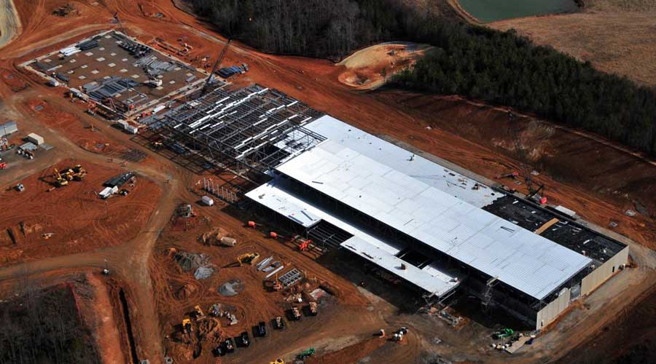
Рисунок 2 - Facebook

Slide 14
Кто использует?
Twitter
Анализ данных: поиск, составление графов, определение кому доставлять твиты
Cassandra - оперативные запросы со низким временем отклика
HBase - выполнение групп последовательных задача, допускающие задержку времени отклика
FlockDB - построение графов отношений
Pig на основе Hadoop для статистических запросов
+7 TiB в день ^{[4]}

Slide 15

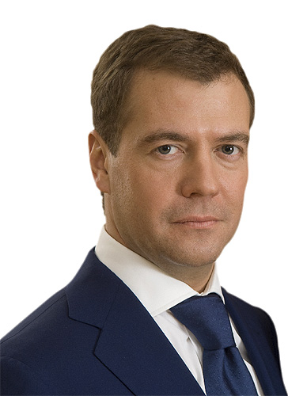

Рисунок 3 - СМИ XXI века

Slide 16
Общие тенденции
Обычно используются для аналитической обработки большого объёма данных
Используются на сайтах с очень высокой нагрузкой, поскольку легко масштабируются горизонтально.
Часто используются совместно с традиционными решениями на реляционных базах данных.
"Если вы используете memcached, то вы уже используете нереляционную базу данных."

Slide 17

CouchDB
Разрабатывается под крылом Apache
Язык разработки - Erlang, то есть БД ориентирована на большую нагрузку и максимально эффективную работу на многопроцессорных компьютерах.
HTTP REST интерфейс, интегрируется в веб-приложения на родном для них языке.
Репликация "мастер-мастер" - любое количество серверов могут работать одновременно как на чтение, так и на запись, уведомляя друг друга о происходящих изменениях.
Лицензия Apache License 2.0

Slide 18
Цитата о CouchDB
"Возможно, Django был построен для Веба, но CouchDB построен из Веба. Я никогда не видел программу, которая так полно охватывает философию, стоящую за HTTP. CouchDB делает Django таким же старомодным продуктом, как само Django делает устаревшим ASP."
Jacob Kaplan-Moss, разработчик Django ^{[7]}

Slide 19

MongoDB
Разрабатывается компанией 10gen
Лицензия Affero GPL v3
Язык разработки - C++
Общение с клиентом через специализированный бинарный протокол. Для работы с документами используется BSON - по сути тоже самое, что и JSON, но в бинарном виде.
Большой набор вариантов репликации и распределения данных

Slide 20
Лицензирование CouchDB
Apache License 2.0
Отсутствие ограничений на использование и модификацию
Изменения в исходный код не обязательно публиковать.
Доступна коммерческая техподдержка

Slide 21
Лицензирование MongoDB
AGPL v3
Изменения исходного кода необходимо опубликовать
Либо купить коммерческую лицензию.
Также доступна техподдержка и обучение от 10gen

Slide 22
Протокол интерфейса CouchDB
HTTP JSON REST интерфейс.
Доступен из любой среды, в которой поддерживается HTTP.
Интерфейс относительно простой и интуитивно понятный. Теоретически можно обойтись без использования каких-либо специальных драйверы.
Однако они есть и ими лучше всё-же пользоваться.
Особо легко работать с CouchDB из JavaScript, поскольку они общаются на одном языке.

Slide 23
Протокол интерфейса MongoDB
Бинарный протокол на основе BSON
BSON по сути - это JSON, но в бинарном виде.
Также в BSON добавлено несколько нестандартных типов данных специально для нужд базы данных.
Главная причины выбора BSON вместо JSON - скорость парсинга данных. Бинарные данные расшифровываются намного быстрее.
Требуются специальные драйверы, которые созданы для большинства популярных языков программирования

Slide 24
Протокол интерфейса MongoDB
Впрочем всегда можно разработать програмный слой для перевода между HTTP/JSON и BSON.
Такой проект есть (один как минимум).

Slide 25
Структура базы данных CouchDB
Все документы равнозначны и в самой БД не существует каких-либо средств для их различения.
Для разделения документов, например по типу, необходимо добавлять специальные поля вида "type":"article", а получать документы через представления.
У каждого документа есть поля _id с уникальным идентификатором и _rev с идентификатором ревизии документа.

Slide 26
Структура базы данных MongoDB
Документы разделяются на коллекции по типу. Это напоминает табличную структуру реляционных баз данных.
В отличии от RDBMS коллекции разделяют данные только по-смыслу: схемы данных не существует.
У каждого документа есть идентифицирующее поле _id. Никакого поля, позволяющего следить за ревизиями нет.

Slide 27
Разрешение коллизий
При обновлении документа клиент должен отправить в CouchDB правильное текущее значение поля _rev. В противном случае база расценит это как конфликт и откажет в обновлении документа.
В MongoDB отсутствует такой механизм.
Но при обновлении документа MondoDB позволяет отправлять только обновлённые поля, а не весь документ.

Slide 28
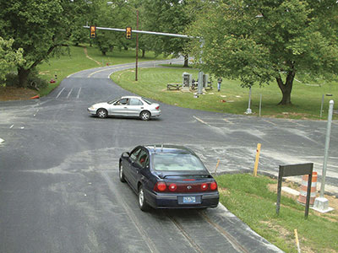
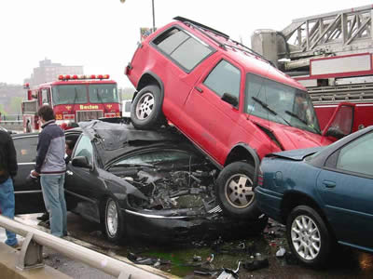
Рисунок 4 - CouchDB
Рисунок 5 - MongoDB

Slide 29
Представления в CouchDB
Создаются посредством Map/Reduce
Функции для Map и Reduce создаются на JavaScript. Можно подключить и другие языки программирования.
В следствие того, что в БД нет разделения документов на типы, при индексировании данных функция Map будет вызвана для абсолютно всех документов в базе данных. Это не всегда оптимально.

Slide 30
Представления в MongoDB
Основной инструмент: запросы похожие на WHERE в SQL.
В отличии от CouchDB не обязательно предварительно выполнять индексирование данных, чтобы выполнить запрос.
Существуют индексы по полям, в том числе и охватывающие несколько полей, а также вложенные поля.

Slide 31
Индексирование
CouchDB производит индексацию для любого запроса, только при вызове запроса, обновляя все изменённые документы.
Это может занять много времени, если в БД было добавлено много документов.
Можно запросить получение документов без обновления индекса, но тогда будет риск получить несколько устаревшие данные.
MongoDB обновляет индексы сразу при редактировании документа

Slide 32
Способ хранения данных CouchDB
Данные хранятся в одном файле.
Запись осуществляется только в конец файла.
Старые ревизии и удалённые документы остаются в файле.
За счёт такого упрощения гарантируется целостность файла и устойчивость к неполадкам оборудования.
Можно вызвать операцию удаления старых данных из файла. При этом БД не будет заблокирована.

Slide 33
Способ хранения данных MongoDB
Memory-mapped файлы. Поэтому MongoDB всегда лучше давать как можно больше ОЗУ.
База хранится в множестве файлов, размером максимум 2 GiB.
MongoDB старается обновлять документ прямо в месте его расположения, если это возможно.

Slide 34
Работа с файлами
CouchDB позволяет прикреплять к документам файлы и работать с ними независимо от самого документа.
В MongoDB существует целый API работы с файлами, под названием GridFS. Он, например, позволяет получать не весь файл, а только его некую часть. То есть по сути, можно осуществлять потоковую передачу больших файлов.

Slide 35
Репликация в CouchDB
Поддерживается ad-hoc репликация - сервер "вытягивает" данные из другого или наоборот отправляет ему свои.
CouchDB может продолжить получать (отправлять) обновления с другого сервера автоматически, если это указать в параметрах.
Можно настроить перекрёстную репликацию между серверами.

Slide 36
Репликация в CouchDB
Сервера автоматически разрешают коллизии, если это возможно, объединяя документы. Если разрешить коллизию не удаётся, то не происходит никакой ошибки и можно вручную разрешить коллизию позже.
Эта система особо эффективна, если сервера периодически могут терять соединение между собой, но при этом хочется иметь возможность писать и читать в оба сервера.
Пример - входящая почта на сервере и на клиентской машине.

Slide 37
Репликация в CouchDB
Можно подключать множество серверов в репликационную сеть.
Можно настроить фильтрацию реплицируемых данных.
Чтобы использовать репликацию для распределения нагрузки необходим сторонний балансировщик нагрузки.

Slide 38
Репликация в MongoDB
Репликация вида master-slave: вся работа осуществляется с главным сервером, а изменения отправляются на подчинённый сервер. Если мастер отключается, то подчинённый не может автоматически занять его место.
Репликационные множества (Replica sets): до 7 компьютеров, при потере мастера, автоматически выбирается новый.

Slide 39
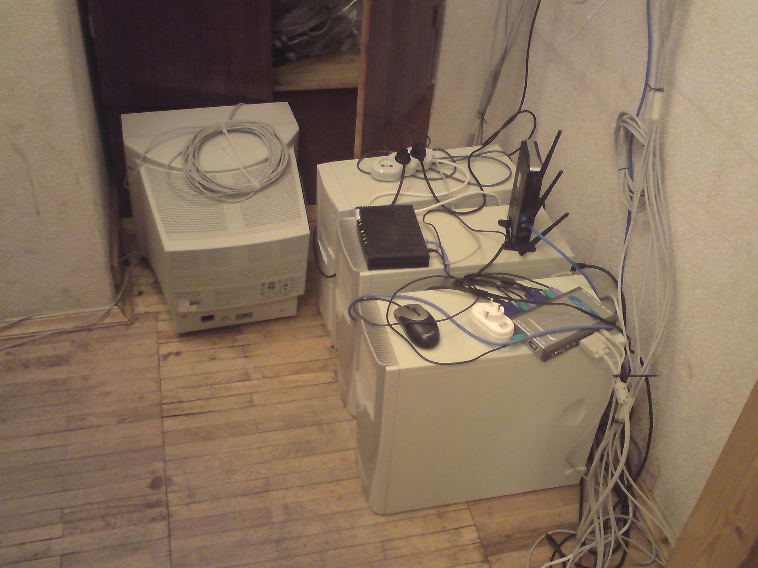
Рисунок 6 - Репликационное множество

Slide 40
Sharding в CouchDB
Встроенная поддержка шардинга отсутствует: нет возможности разделить большую по размеру базу данных на несколько компьютеров.
Но есть проект BigCouch который исправляет это. Поддерживается компанией Cloudant.
Благодаря REST интерфейсу не составит большого труда создать простейший прокси, который будет определять сервер для обработки запроса по определённым параметрам.

Slide 41
Sharding в MongoDB
Поддерживается начиная с версии 1.6.
Отсутствует жёсткое ограничение на число серверов.
Каждая отдельная группа (shard) может быть представлена не одним сервером, а репликационным множеством.

Slide 42
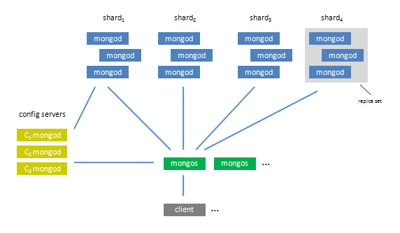
Sharding в MongoDB
Рисунок 7 - MongoDB farm

Slide 43
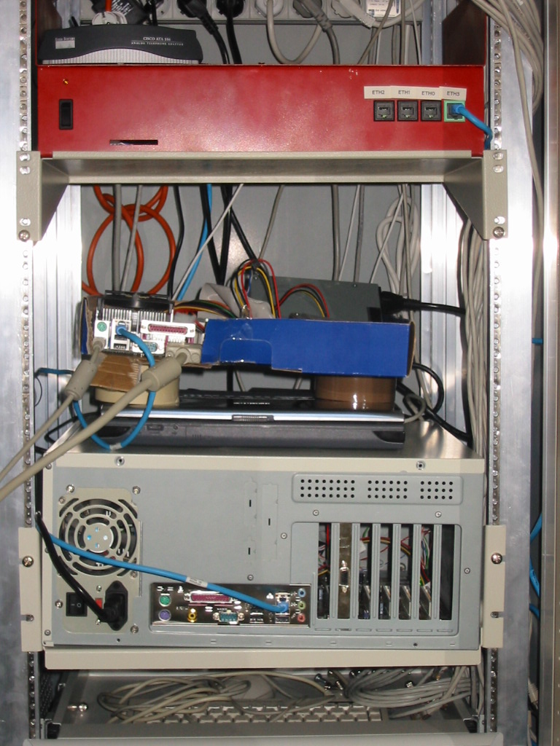
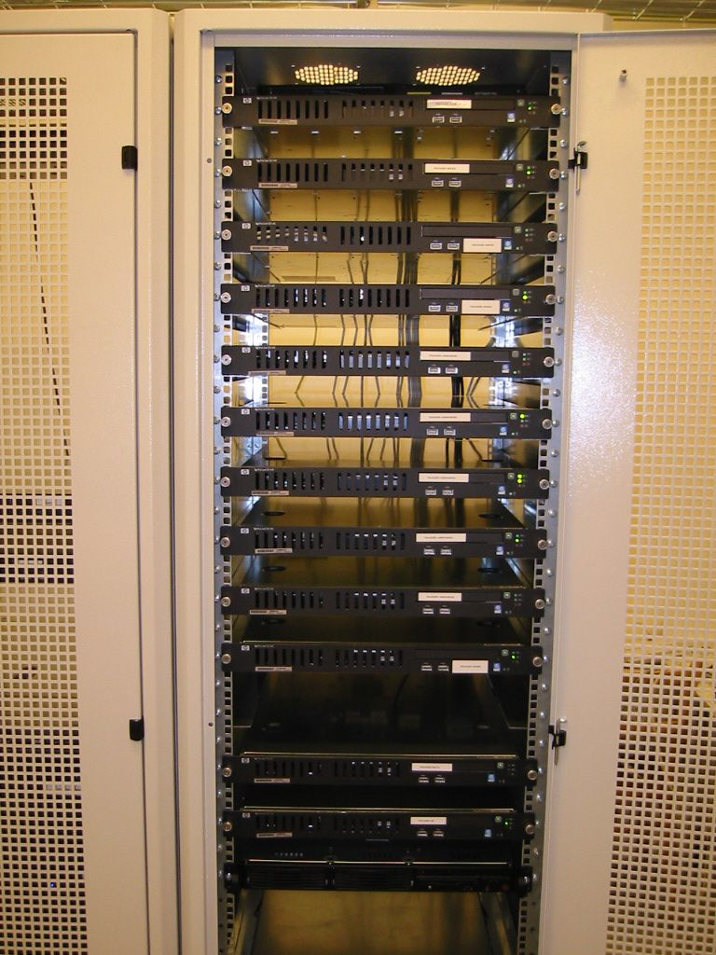
Рисунок 8 - Эволюция серверов

Slide 44
Безопасность в CouchDB
Аутентификация на основе OAuth и базовая аутентификация HTTP.
Поддерживается создание собственных функций дополнительной проверки прав доступа.

Slide 45
Безопасность в MongoDB
Производитель рекомендует использовать сервера БД в доверенной среде и не полагаться на встроенные в сервер средства безопасности.
Реализована одноступенчатая аутентификация по имени пользователя и паролю. Три группы пользователей:
Администраторы
Пользователи с правами на чтение и запись
Пользователи с правами на чтение
Администраторы - на уровне сервера, пользователи - на уровне каждой отдельной БД.

Slide 46
Безопасность в MongoDB
Аутентификация поддерживается в репликационных множествах с версии 1.7.5.
Аутентификация не поддерживается при использовании sharding.

Slide 47
Итоги
Нереляционные БД:
удобны при хранении плохо структурированной информации
масштабируются намного лучше RDBMS, и таким образом неизбежны при обработке очень крупных объёмов данных
эффективны для аналитической обработки данных
часто не имеют транзакционных механизмов.

Slide 48
CouchDB vs MongoDB
CouchDB
репликация master-master
прямой HTTP интерфейс
активное использование map-reduce
MongoDB
большое количество операций записи
кэш
хранение и потоковая передача больших по размеру файлов
Данные не умещающиеся на одном компьютере

Slide 49
Источники
http://en.wikipedia.org/wiki/NoSQL
http://www.addsimplicity.com/downloads/eBaySDForum2006-11-29.pdf
www.addsimplicity.com/downloads/eBaySDForum2006-11-29.pdf
http://www.slideshare.net/kevinweil/nosql-at-twitter-nosql-eu-2010
http://couchdb.apache.org
http://mongodb.org
http://en.wikipedia.org/wiki/CouchDB

Slide 50
Источники изображений
http://www.fish.govt.nz/NR/rdonlyres/DF8E69F9-BC06-4BB9-A7D5-DD9A93884893/1300/database.gif
http://www.datacenterknowledge.com/wp-content/uploads/2011/02/facebook-rutherford-900.jpg
http://www.simpsonstrivia.com.ar/wallpapers/homer-simpson-wallpaper-brain.htm, http://www.panarin.com/persons/russia/15888
http://www.fhwa.dot.gov/publications/publicroads/07july/07.cfm
http://www.carinsurancecomparison.com/how-do-i-drop-collision-car-insurance-coverage/
Своё
http://www.mongodb.org/display/DOCS/Sharding+Introduction

